Slide 1
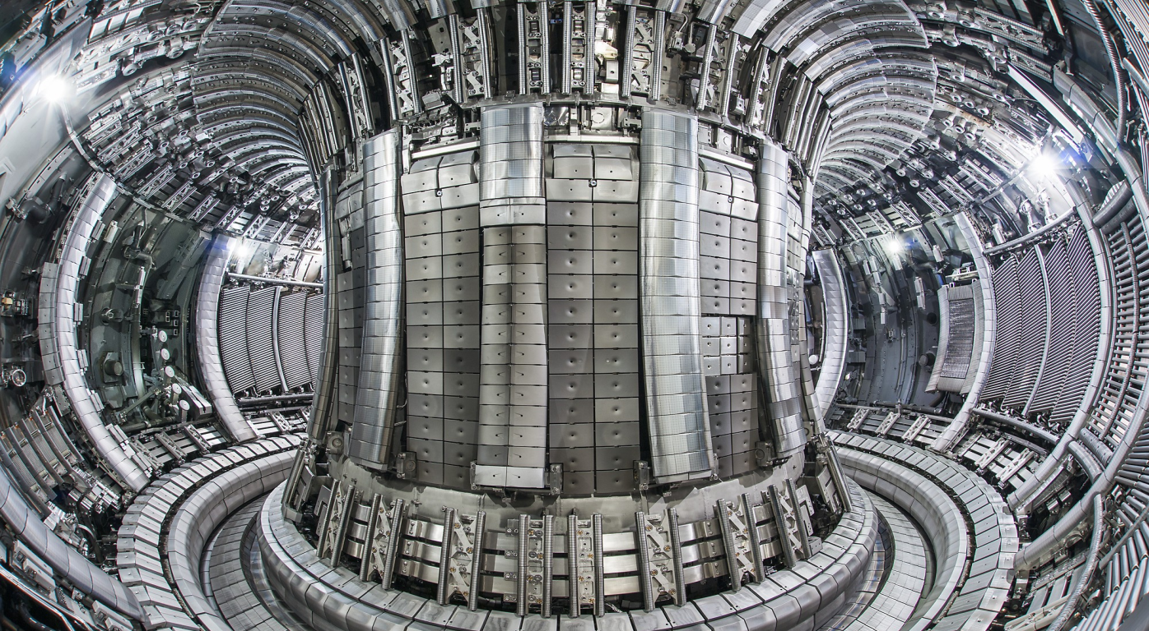
Fúziós energia
Fisszió kopp... … … Fúzió hopp?
Pislákoló gyertyaláng vagy szupernova
Csernobil és Fukushima árnyékában?

Slide 2
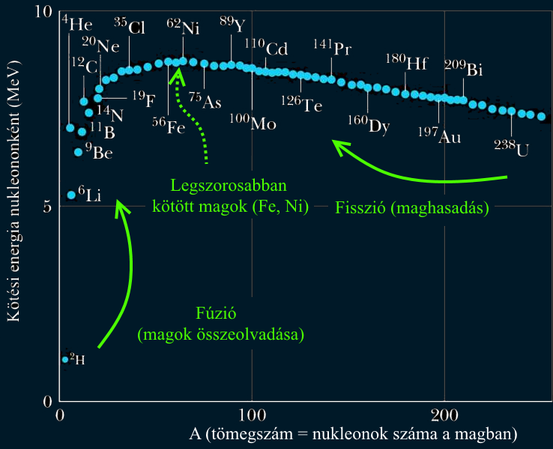
Fúziós energia
Kötési energia az atommagokon belül
Bevezetés
  Fisszió vs. Fúzió
  Atomok, izotópok
  Kötési energia
  Számítás – mikro
  Az elektronvolt
  Számítás – makro
A reakciók
  A reakció kiválasztása (5)
  A plazma
  A reakció beindítása (3)
A technológiák
  ICF
  Tokamak és a sztellarátor
  DEC
Kitekités
  Összehasonlítás (5)
  Centralizált rendszerek
Fogalomtár
A legszorosabban kötött magok optimális állapota felé közelíthetünk „mindkét oldalról“

Slide 3
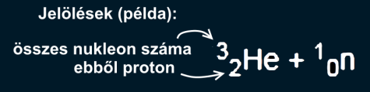
Fúziós energia
Kémiai elemek és atomok
  Atom: atommag és elektron(ok)
  Atommag: nukleonokból áll (p⁺ és n⁰)
  Egy kémiai elem (pl. hidrogén) atomjaiban a protonok (p⁺) száma állandó (H esetén 1)
  A neutronok (n⁰) száma azonban eltérő egy-egy elemen belül: izotópok
A hidrogén izotópjai
  Prócium (¹₁H): 1 p⁺, 0 n⁰, a hidr. 99,98%-a
  Deutérium (²₁H): 1 p⁺, 1 n⁰, drágán, de egyszerűen előállítható (pl. nehézvíz)
  Trícium (³₁H): 1 p⁺, 2 n⁰, természetben nincs, 12 év felezési idő, előállítása nehéz
Bevezetés
  Fisszió vs. Fúzió
  Atomok, izotópok
  Kötési energia
  Számítás – mikro
  Az elektronvolt
  Számítás – makro
A reakciók
  A reakció kiválasztása (5)
  A plazma
  A reakció beindítása (3)
A technológiák
  ICF
  Tokamak és a sztellarátor
  DEC
Kitekités
  Összehasonlítás (5)
  Centralizált rendszerek
Fogalomtár

Slide 4
Fúziós energia
A magreakciók lényege: E = m * c² (Einstein)
Tömegdefektus: Az atomok tömege nem azonos az őket alkotó szubatomi részecskék tömegének összegével
A kettő különbsége
az ún. kötési energia:
az az energia, amelyre
szükség van ahhoz,
hogy szétszedjünk egy
egész dolgot a részeire.
A 2. dia grafikonján
is látható, hogy fúzió ill.
fisszió esetén a kötési
energia nő, tehát
energia szabadul fel (lásd: köv. dia).
Bevezetés
  Fisszió vs. Fúzió
  Atomok, izotópok
  Kötési energia
  Számítás – mikro
  Az elektronvolt
  Számítás – makro
A reakciók
  A reakció kiválasztása (5)
  A plazma
  A reakció beindítása (3)
A technológiák
  ICF
  Tokamak és a sztellarátor
  DEC
Kitekités
  Összehasonlítás (5)
  Centralizált rendszerek
Fogalomtár
(Szub)atomi tömegek
e⁻ | 0,000 548 580 u
p⁺ | 1,007 276 467 u
n⁰ | 1,008 664 916 u
¹₁H | 1,007 825 032 u
²₁H | 2,014 101 778 u
³₁H | 3,016 049 278 u
³₂He | 3,016 029 320 u
⁴₂He | 4,002 603 254 u

Slide 5
Fúziós energia
Összefoglalva a könnyebb megértésért:
  Induljunk ki protonokból és neutronokból.
  Ha ők atommagokká egyesülnek, a keletkezett atommag tömege kisebb, mint a kiindulási nukleonok össztömege.
  Az E = m * c² összefüggés alapján tehát az atommag energiája is kisebb, pont a kötési energiával.
  Röviden (energiamegmaradás): A külvilág irányába leadott energia miatt csökken a belső energia, s emiatt a tömeg is!
  A tömeg arányos az energiával, tehát a tömeg változása is arányos az energia változásával: ΔE = Δm * c²
  Ennek ismeretében kiszámíthatjuk a fúziós reakciók során felszabaduló energiát.
Bevezetés
  Fisszió vs. Fúzió
  Atomok, izotópok
  Kötési energia
  Számítás – mikro
  Az elektronvolt
  Számítás – makro
A reakciók
  A reakció kiválasztása (5)
  A plazma
  A reakció beindítása (3)
A technológiák
  ICF
  Tokamak és a sztellarátor
  DEC
Kitekités
  Összehasonlítás (5)
  Centralizált rendszerek
Fogalomtár

Slide 6
Fúziós energia
A felszabaduló energia – számítás:
  ΔE = Δm*c² = (m_{kiindulási} – m_{reakciótermék}) * c²
  Példa fúziós reakció (tömegek: 4. dia):
    ²₁H + ³₁H → ⁴₂He + ¹₀n
  ΔE ≈ ((2,014 u + 3,016 u) – (4,003 u +1,009 u)) * c² = 0,018 882 886 u*c²
  Mit kezdjünk ezzel az értékkel?
    E = m * c² ⇔ m = E / c²
    Az energia mértékegysége legyen a MeV, s az alábbi összefüggés lesz igaz: 1u = 931,49 MeV / c², helyettesítsük be!
  ΔE= 0,018 883 * 931,49MeV ≈ 17,59 MeV
  Ennyi energia keletkezik egy deutérium és egy trícium atom reakciója során.
Bevezetés
  Fisszió vs. Fúzió
  Atomok, izotópok
  Kötési energia
  Számítás – mikro
  Az elektronvolt
  Számítás – makro
A reakciók
  A reakció kiválasztása (5)
  A plazma
  A reakció beindítása (3)
A technológiák
  ICF
  Tokamak és a sztellarátor
  DEC
Kitekités
  Összehasonlítás (5)
  Centralizált rendszerek
Fogalomtár

Slide 7
Fúziós energia
Az elektronvolt és átváltása:
  1 elektronvolt (eV) az az energia, melyet 1 elektron 1 volt (megfelelő irányú) potenciálkülönbség hatására nyer.
  Értelmezzük az ‚eV‘ jelölést. A ‚V‘ a feszültség mértékegysége, az ‚e‘ pedig az elemi töltés, vagyis 1,602 * 10⁻¹⁹ Coulomb.
  Ezt helyettesítsük be az ‚e‘ helyére:
    1 eV = 1,602 * 10⁻¹⁹ CbV
  Mivel 1 A = 1 Cb / 1 s (áramerősség definíciója), igaz az is, hogy 1 Cb = 1 As
  Tehát 1 eV = 1,602 * 10⁻¹⁹ VAs
  1 VAs = 1 Ws = (1/3600) Wh = 1 Joule
  A MeV-ben az M a ‚mega‘ prefix jele.
Bevezetés
  Fisszió vs. Fúzió
  Atomok, izotópok
  Kötési energia
  Számítás – mikro
  Az elektronvolt
  Számítás – makro
A reakciók
  A reakció kiválasztása (5)
  A plazma
  A reakció beindítása (3)
A technológiák
  ICF
  Tokamak és a sztellarátor
  DEC
Kitekités
  Összehasonlítás (5)
  Centralizált rendszerek
Fogalomtár

Slide 8
Fúziós energia
Áttérés a makrovilágba
  1 deutérium és 1 trícium atom fúziója 17,59 MeV energia felszabadulásával jár.
  Mennyi energia szabadul fel 1 kg össztömegű kiindulási anyagból?
  1 mol deutériumatom tömege 2g, 1 mol tríciumatomé pedig 3g (mindkettő kétatomos molekula, de ettől tekintsünk el).
  1 kg kiind. anyag tehát 200 mol (400g) deut. atom és 200 mol (600g) tríc. atom.
  1 mol anyagmennyiség 6*10²³ részecske, tehát 200 * 6 * 10²³ * 17,59MeV keletkezik.
  Az előző oldal alapján ez 93,9 GWh.
  Ha 1 kWh energia ára 50 Ft, akkor közel 5 milliárd Ft értékű energiát termeltünk 1kg anyag fúziójával (100% hatásfok esetén).
Bevezetés
  Fisszió vs. Fúzió
  Atomok, izotópok
  Kötési energia
  Számítás – mikro
  Az elektronvolt
  Számítás – makro
A reakciók
  A reakció kiválasztása (5)
  A plazma
  A reakció beindítása (3)
A technológiák
  ICF
  Tokamak és a sztellarátor
  DEC
Kitekités
  Összehasonlítás (5)
  Centralizált rendszerek
Fogalomtár

Slide 9
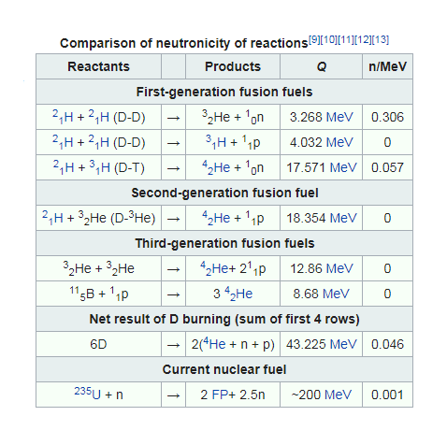
Fúziós energia
A megfelelő reakciók kiválasztása
  Rengeteg fúziós reakció képzelhető el, ezek közül ki kell választanunk, hogy melyeket kívánjuk kutatni, illetve melyekkel akarunk energiát termelni. Néhány példa:
Bevezetés
  Fisszió vs. Fúzió
  Atomok, izotópok
  Kötési energia
  Számítás – mikro
  Az elektronvolt
  Számítás – makro
A reakciók
  A reakció kiválasztása (5)
  A plazma
  A reakció beindítása (3)
A technológiák
  ICF
  Tokamak és a sztellarátor
  DEC
Kitekités
  Összehasonlítás (5)
  Centralizált rendszerek
Fogalomtár

Slide 10
Fúziós energia
A megfelelő reakciók kiválasztása
  5 fontos feltétel:
    Legyen exoterm
      A folyamatnak energiát kell termelnie (léteznek olyan folyamatok is, amelyek energiát nyelnek el).
      Gondoljuk vissza a grafikonra! Fúzióról beszélünk, tehát a vastól balra lévő elemekben gondolkodhatunk. Nagyon leegyszerűsítve: a kiindulási atom balra található a reakcióterméktől és szeretnék a reakcióval minél nagyobbat ‚ugrani‘ felfelé.
      Egyértelmű, hogy a hidrogén különösen jó választásnak tűnik.
Bevezetés
  Fisszió vs. Fúzió
  Atomok, izotópok
  Kötési energia
  Számítás – mikro
  Az elektronvolt
  Számítás – makro
A reakciók
  A reakció kiválasztása (5)
  A plazma
  A reakció beindítása (3)
A technológiák
  ICF
  Tokamak és a sztellarátor
  DEC
Kitekités
  Összehasonlítás (5)
  Centralizált rendszerek
Fogalomtár

Slide 11
Fúziós energia
A megfelelő reakciók kiválasztása
  5 fontos feltétel:
    Legyen exoterm
    Kicsi legyen a protonok száma
      Az ún. Coulomb-gát miatt. Ha nagy a protonok száma, nagy az atommag pozitív töltése is. Az atom maga ugyan semleges, de ha az atommagok ütköznek, az elektronok viszonylag távol vannak, s főleg a protonok hatása érvényesül. Több proton erősebben taszítja egymást, s így az ütközéshez nagyobb energia kell, különben az atomok egyszerűen eltaszítják egymást. Probléma: túl nagy hőmérséklet kellene a reakció beindulásához.
Bevezetés
  Fisszió vs. Fúzió
  Atomok, izotópok
  Kötési energia
  Számítás – mikro
  Az elektronvolt
  Számítás – makro
A reakciók
  A reakció kiválasztása (5)
  A plazma
  A reakció beindítása (3)
A technológiák
  ICF
  Tokamak és a sztellarátor
  DEC
Kitekités
  Összehasonlítás (5)
  Centralizált rendszerek
Fogalomtár

Slide 12
Fúziós energia
A megfelelő reakciók kiválasztása
  5 fontos feltétel:
    Legyen exoterm
    Kicsi legyen a protonok száma
    Két kiindulási anyag legyen
      Nagyon ritkán fordul elő, hogy három atommag egyszerre találkozik és ráadásul pont jó helyen találják el egymást. Így inkább elégedjünk meg azon reakciókkal, amelyek két kiindulási anyagot igényelnek, a többi úgyis túl valószínűtlen, hogy kielégítően gyakran bekövetkezzen.
Bevezetés
  Fisszió vs. Fúzió
  Atomok, izotópok
  Kötési energia
  Számítás – mikro
  Az elektronvolt
  Számítás – makro
A reakciók
  A reakció kiválasztása (5)
  A plazma
  A reakció beindítása (3)
A technológiák
  ICF
  Tokamak és a sztellarátor
  DEC
Kitekités
  Összehasonlítás (5)
  Centralizált rendszerek
Fogalomtár

Slide 13
Fúziós energia
A megfelelő reakciók kiválasztása
  5 fontos feltétel:
    Legyen exoterm
    Kicsi legyen a protonok száma
    Két kiindulási anyag egyen
    Kettő, vagy több anyag keletkezzen
      Az energia- és impulzusmegmaradás miatt
Bevezetés
  Fisszió vs. Fúzió
  Atomok, izotópok
  Kötési energia
  Számítás – mikro
  Az elektronvolt
  Számítás – makro
A reakciók
  A reakció kiválasztása (5)
  A plazma
  A reakció beindítása (3)
A technológiák
  ICF
  Tokamak és a sztellarátor
  DEC
Kitekités
  Összehasonlítás (5)
  Centralizált rendszerek
Fogalomtár

Slide 14
Fúziós energia
A megfelelő reakciók kiválasztása
  5 fontos feltétel:
    Legyen exoterm
    Kicsi legyen a protonok száma
    Két kiindulási anyag egyen
    Kettő, vagy több anyag keletkezzen
    Őrízze meg a nukleonokat
      Az ún. gyenge kölcsönhatás nem őrzi meg a protonokat és neutronokat , azok elbomolhatnak, azonban a hatáskeresztmetszete nagyon kicsi, tehát valószínűtlen, hogy bekövetkezik, így nem érdemes erre építeni az egész technológiát.
Bevezetés
  Fisszió vs. Fúzió
  Atomok, izotópok
  Kötési energia
  Számítás – mikro
  Az elektronvolt
  Számítás – makro
A reakciók
  A reakció kiválasztása (5)
  A plazma
  A reakció beindítása (3)
A technológiák
  ICF
  Tokamak és a sztellarátor
  DEC
Kitekités
  Összehasonlítás (5)
  Centralizált rendszerek
Fogalomtár

Slide 15
Fúziós energia
A plazmáról röviden
  A negyedik halmazállapot.
  Az elektronok leszakadnak az atommagokról, ezért elektromos vezető.
  Hőmérséklete növelhető például az ohmikus ellenállását kihasználva is (elektromágneses terekben vezeti az áramot, eközben hőt termel, így nem hűl le, vagyis fenntartja a plazma halmazállapotot).
  Nem elérhetetlen földi körülmények között, gondoljuk a villámokra (a nagyfeszültségű berendezések is húznak ívet), vagy akár a plazmalámpára.
  A fúziós reakciók plazmaállapotban zajlanak le, de csak megfelelő hőmérsékleten.
Bevezetés
  Fisszió vs. Fúzió
  Atomok, izotópok
  Kötési energia
  Számítás – mikro
  Az elektronvolt
  Számítás – makro
A reakciók
  A reakció kiválasztása (5)
  A plazma
  A reakció beindítása (3)
A technológiák
  ICF
  Tokamak és a sztellarátor
  DEC
Kitekités
  Összehasonlítás (5)
  Centralizált rendszerek
Fogalomtár

Slide 16
Fúziós energia
A reakció beindítása (hőmérséklet)
  Probléma: A hőmérséklet legalább 100 millió Kelvin kell, hogy legyen. A plazmát ehhez össze kell préselni.
  Három lehetőség van:
    Hatalmas gravitáció
      Csak a csillagokban valósítható meg (ez az oka, hogy a nincsenek kisebb, pl. bolygó méretű csillagok, ekkora méret egyszerűen nem elég), s bár a Napunkban 14 millió Kelvin is elegendő a 100 millió helyett, nyilvánvaló okokból ekkora méretű erőművet nem tudunk építeni.
Bevezetés
  Fisszió vs. Fúzió
  Atomok, izotópok
  Kötési energia
  Számítás – mikro
  Az elektronvolt
  Számítás – makro
A reakciók
  A reakció kiválasztása (5)
  A plazma
  A reakció beindítása (3)
A technológiák
  ICF
  Tokamak és a sztellarátor
  DEC
Kitekités
  Összehasonlítás (5)
  Centralizált rendszerek
Fogalomtár

Slide 17
Fúziós energia
A reakció beindítása (hőmérséklet)
  Probléma: A hőmérséklet legalább 100 millió Kelvin kell, hogy legyen. A plazmát ehhez össze kell préselni.
  Három lehetőség van:
    Hatalmas gravitáció
    Hirtelen közlünk hatalmas energiát
      A tehetetlensége miatt az anyag nem tud kellően gyorsan elmozdulni, így egy pontban hatalmas hőmér-séklet alakul ki. Ezt például lézerrel érjük el. Hasonló elven működik a hidrogénbombában az ún. Teller-Ulam tükör, mely bár „elpárolog“ a hőterhelés hatására, egy rövid időre képes a reakció beindításához szükséges energiát fókuszálni.
Bevezetés
  Fisszió vs. Fúzió
  Atomok, izotópok
  Kötési energia
  Számítás – mikro
  Az elektronvolt
  Számítás – makro
A reakciók
  A reakció kiválasztása (5)
  A plazma
  A reakció beindítása (3)
A technológiák
  ICF
  Tokamak és a sztellarátor
  DEC
Kitekités
  Összehasonlítás (5)
  Centralizált rendszerek
Fogalomtár

Slide 18
Fúziós energia
A reakció beindítása (hőmérséklet)
  Probléma: A hőmérséklet legalább 100 millió Kelvin kell, hogy legyen. A plazmát ehhez össze kell préselni.
  Három lehetőség van:
    Hatalmas gravitáció
    Hirtelen közlünk hatalmas energiát
    Mágneses úton
      Kihasználjuk, hogy a plazma részecskéi töltéssel rendelkeznek és mozognak (nagy hőmérséklet miatt), így hatnak rájuk a mágneses erők, ezáltal mozgásuk kontrollálható.
Bevezetés
  Fisszió vs. Fúzió
  Atomok, izotópok
  Kötési energia
  Számítás – mikro
  Az elektronvolt
  Számítás – makro
A reakciók
  A reakció kiválasztása (5)
  A plazma
  A reakció beindítása (3)
A technológiák
  ICF
  Tokamak és a sztellarátor
  DEC
Kitekités
  Összehasonlítás (5)
  Centralizált rendszerek
Fogalomtár

Slide 19
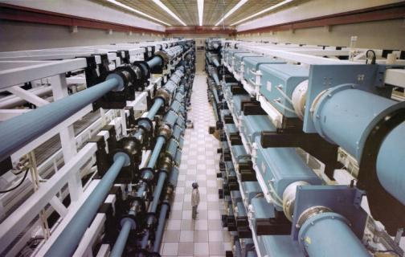
Fúziós energia
Az ICF technológia (Inertial confinement fusion)
  Hatalmas lézerekkel egy apró üzemanyag-pelletet (10 mg, ez tartalmazza a deutériumot és a tríciumot is) hirtelen felmelegítenek és lökés-hullámot indítanak annak belseje felé. Ott jó esetben beindul a fúziós reakció és egy hordó olaj elégetésével egyező energia szabadul fel. A pellet egybentartása nem szükéges, a reakció egy pillanat alatt lezajlik.
  Sikeres kísérletek, de még nem gazdaságos (nagyon nem).
  Kép: lent
  középen egy
  tudós. Ekkora
  lézerek kelle-
  nek 10 mg
  fúziójához.
Bevezetés
  Fisszió vs. Fúzió
  Atomok, izotópok
  Kötési energia
  Számítás – mikro
  Az elektronvolt
  Számítás – makro
A reakciók
  A reakció kiválasztása (5)
  A plazma
  A reakció beindítása (3)
A technológiák
  ICF
  Tokamak és a sztellarátor
  DEC
Kitekités
  Összehasonlítás (5)
  Centralizált rendszerek
Fogalomtár

Slide 20
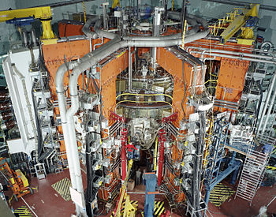
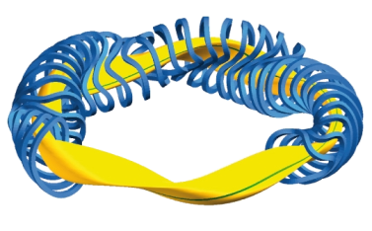
Fúziós energia
A Tokamak és a sztellarátorok
  A különbség a geometriájukban rejlik (szimmetria), bár alapvetően hasonló elgondolások
  A plazmát egy gyűrű alakú mágneses mezőben tartja, mágnesesen tömöríti és induktív módon melegíti (ohmikus ellenállás).
  Jelenleg a legelőrehaladottabb technológia.
Bevezetés
  Fisszió vs. Fúzió
  Atomok, izotópok
  Kötési energia
  Számítás – mikro
  Az elektronvolt
  Számítás – makro
A reakciók
  A reakció kiválasztása (5)
  A plazma
  A reakció beindítása (3)
A technológiák
  ICF
  Tokamak és a sztellarátor
  DEC
Kitekités
  Összehasonlítás (5)
  Centralizált rendszerek
Fogalomtár

Slide 21
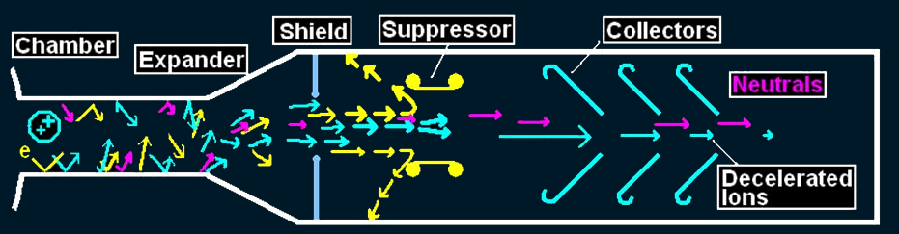
Fúziós energia
Az energia átalakítása villamos energiává
  Napjaink erőművei (atom, szén, olaj, földgáz…) általában hőt termelnek és gőzturbina állítja elő a villamos energiát
  A DEC (direct energy conversion) egy nagyszerű lehetőség a fúziós erőművek esetén. Számos fúziós reakció (lásd: 9. dia) töltéssel rendelkező részecskéket eredményez (pl. p⁺), s ezek kinetikus energiája közvetlenül átalakítható villamos energiává (tulajdonképpen a CRT televízió elektronágyújának fordítottja).
Bevezetés
  Fisszió vs. Fúzió
  Atomok, izotópok
  Kötési energia
  Számítás – mikro
  Az elektronvolt
  Számítás – makro
A reakciók
  A reakció kiválasztása (5)
  A plazma
  A reakció beindítása (3)
A technológiák
  ICF
  Tokamak és a sztellarátor
  DEC
Kitekités
  Összehasonlítás (5)
  Centralizált rendszerek
Fogalomtár

Slide 22
Fúziós energia
Összehasonlítás más lehetőségekkel
  Az [1]-es tanulmány (lásd lent) által meghatározott 5 kritérium villamos erőművek összehasonlításához:
    Bőségesen és széles körben elérhető erőforrások
    Alacsony károsanyag és hulladék kibocsátás
    Kis beruházás, olcsó áram, rugalmas méretezés (skálázhatóság)
    Stabil energiatermelés, kis nemzetközi diplomáciai kitettség (értsd pl. Bős-Nagymaros, orosz fűtőelemellátás Paks)
    Biztonság normál, ill. helytelen üzemeltetés esetén
Bevezetés
  Fisszió vs. Fúzió
  Atomok, izotópok
  Kötési energia
  Számítás – mikro
  Az elektronvolt
  Számítás – makro
A reakciók
  A reakció kiválasztása (5)
  A plazma
  A reakció beindítása (3)
A technológiák
  ICF
  Tokamak és a sztellarátor
  DEC
Kitekités
  Összehasonlítás (5)
  Centralizált rendszerek
Fogalomtár
[1]: Okano et al., CRIEPI, Comparison of the Fusion with Other Prospective Energy Sources

Slide 23
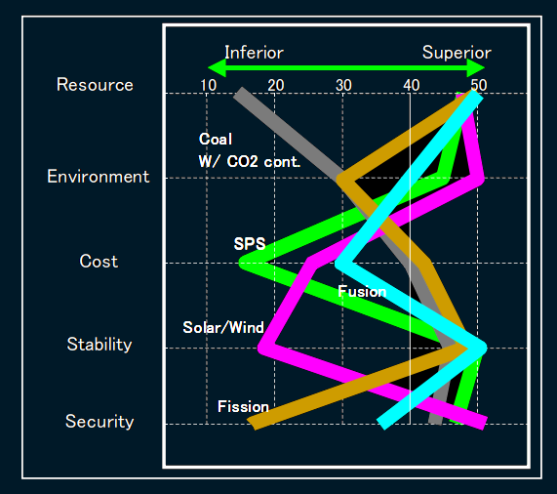
Fúziós energia
Összehasonlítás más lehetőségekkel
  Az [1] eredményei a kritériumok alapján:
  Bár a fúziós erőmű nem nevezhető egyértelműen a legjobbnak, nagy előnye, hogy a szerzők szerint a többivel ellentétben nincs kiemelkedően nagy hátránya
Bevezetés
  Fisszió vs. Fúzió
  Atomok, izotópok
  Kötési energia
  Számítás – mikro
  Az elektronvolt
  Számítás – makro
A reakciók
  A reakció kiválasztása (5)
  A plazma
  A reakció beindítása (3)
A technológiák
  ICF
  Tokamak és a sztellarátor
  DEC
Kitekités
  Összehasonlítás (5)
  Centralizált rendszerek
Fogalomtár
[1]: Okano et al., CRIEPI, Comparison of the Fusion with Other Prospective Energy Sources

Slide 24
Fúziós energia
Van-e egyáltalán hátránya?
  Egy mindenképp. Nagy fúziós erőművek esetén (mint minden más nagy erőmű esetén) centralizált hálózatot kapunk, s ez sebezhető. A csomópontok és a gerincveze-tékek kiemelt célpontok háború ill. terrortámadás esetén. Pozitív és negatív példák:
    Az internetet szándékosan decentralizáltra tervezték a sebezhetőség csökkentésére
    Az olaj és gázellátás viszont centralizált. A Szuezi-csatorna kiesése, illetőleg országon belül az USA esetén a texasi olajfinomítók megsemmisülése hatalmas érvágás lenne.
    Németország az atomerőművek leállítása mellett a háztartások napenergiára való átállását is támogatta. A hálózat centralizáltsági problémái csökkentek. Súlyos É-D irányú távvezeték problémák voltak [2] háború, természeti katasztrófa nélkül (Északon szélerőművek, Délen gyárak)
Bevezetés
  Fisszió vs. Fúzió
  Atomok, izotópok
  Kötési energia
  Számítás – mikro
  Az elektronvolt
  Számítás – makro
A reakciók
  A reakció kiválasztása (5)
  A plazma
  A reakció beindítása (3)
A technológiák
  ICF
  Tokamak és a sztellarátor
  DEC
Kitekités
  Összehasonlítás (5)
  Centralizált rendszerek
Fogalomtár
[2]: http://www.spiegel.de/wirtschaft/service/ueberlastete-netze-warum-deutschland-strom-aus-oesterreich-braucht-a-807323.html

Slide 25
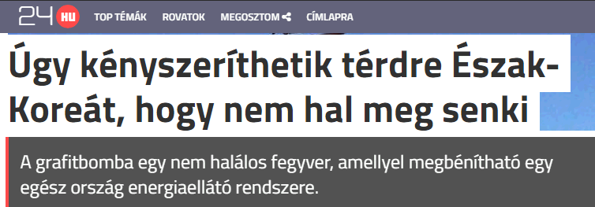
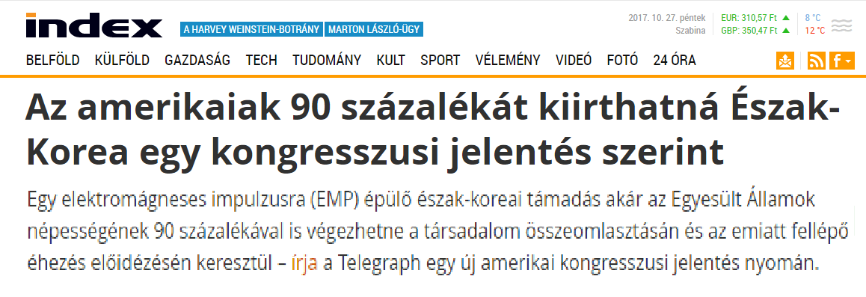
Fúziós energia
Elgondolkodtató, 2017 októberi hírek…
  A centralizált energiaellátás hátrányai*:
  A centralizált élelmiszerellátás hátrányai:
Bevezetés
  Fisszió vs. Fúzió
  Atomok, izotópok
  Kötési energia
  Számítás – mikro
  Az elektronvolt
  Számítás – makro
A reakciók
  A reakció kiválasztása (5)
  A plazma
  A reakció beindítása (3)
A technológiák
  ICF
  Tokamak és a sztellarátor
  DEC
Kitekités
  Összehasonlítás (5)
  Centralizált rendszerek
Fogalomtár
*: Megjegyzés – a halálos áldozatok alacsony száma természetesen ez esetben előny, a hátrány a sebezhetőségben rejlik.

Slide 26
Fúziós energia
Érdemes lehet megjegyezni :
A definíciókhoz/tudnivalókhoz lapozz vissza, nyilván elég olyan szinten érteni ill. tudni, amilyen szinten a prezentációban tárgyalva van.
  Kémiai elem
  Izotóp
  A hidrogén izotópjai (3)
  Kötési energia, tömegdefektus
  A felszabaduló energia
  kiszámítása (képlet).
  Az elemi töltés értéke
  eV átszámítása kWh-ba
  Egy mol (Avogadro-szám)
  Egy mol hidrogén, hélium.
  lítium, proton, neutron tömege*
  A 8. diához hasonló számolás
  A hatáskeresztmetszet
  A fúziós erőművekben hasz-
  nálandó reakció kiválasztása:
  5 kritérium, mindről néhány szó
  A plazmáról röviden
  A reakció beindításának prob-
  lémája és a 3 lehetőség
  Két létező technológia (ICF, Tokamak/sztellarátor) röviden
  A DEC röviden
  Okano 5 kritériuma (22. dia) és a fúziós erőművek előnyei/hátr.
  A centralizált energiaellátás problémái
  *: Egy mol atom tömege nincs rajta a diákon, de közelítőleg egyszerűen kiszámolható: 1 mol atom (többatomos molekulák esetén a több atom jelenlétét figyelembe kell venni, ha többatomos molekulák tömegére vagyunk kíváncsiak) tömege kis atomok esetén közelítőleg megegyezik a protonok és neutronok számának összegével. Vagyis egy 3 protont és 4 neutront tartalmazó lítium atom 1 moljának tömege közelítőleg 7 g, 1 mol proton tömege pedig közelítőleg 1 g.
Bevezetés
  Fisszió vs. Fúzió
  Atomok, izotópok
  Kötési energia
  Számítás – mikro
  Az elektronvolt
  Számítás – makro
A reakciók
  A reakció kiválasztása (5)
  A plazma
  A reakció beindítása (3)
A technológiák
  ICF
  Tokamak és a sztellarátor
  DEC
Kitekités
  Összehasonlítás (5)
  Centralizált rendszerek
Fogalomtár

Slide 27
Köszönöm a megtisztelő figyelmet!

